Slide 1
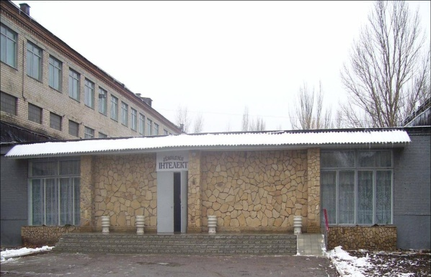

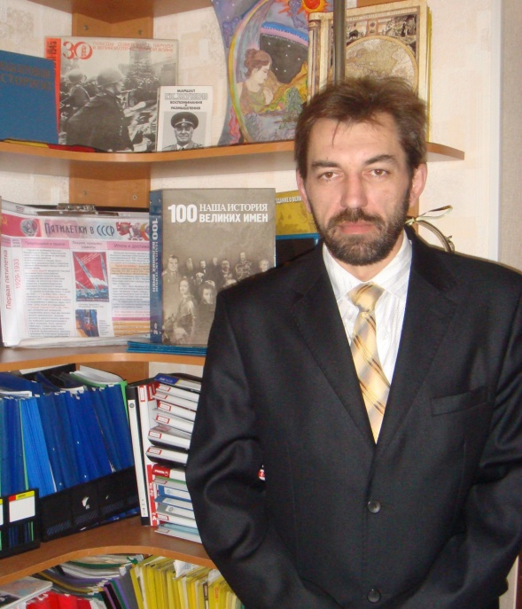
Використання ІКТ
при викладанні
суспільствознавчих дисциплін
Дружківська гімназія
"Інтелект"
Морозов Павло Леонідович
Посада вчитель історії та правознавства
Освіта повна вища
Донецький Національний
університет
Стаж роботи 20 років
Кваліфікаційна категорія І кваліфікаційна категорія

Slide 2


Той народ, який першим реалізує можливості цифрових комунікацій і веде їх до навчальної методики, очолюватиме світовий освітній процес.
Гордон Драйден, американський педагог
Навчити та виховати компетентну особистість може тільки компетентний вчитель, що використовує новітні технології, які відповідають запитам сучасності.

Slide 3
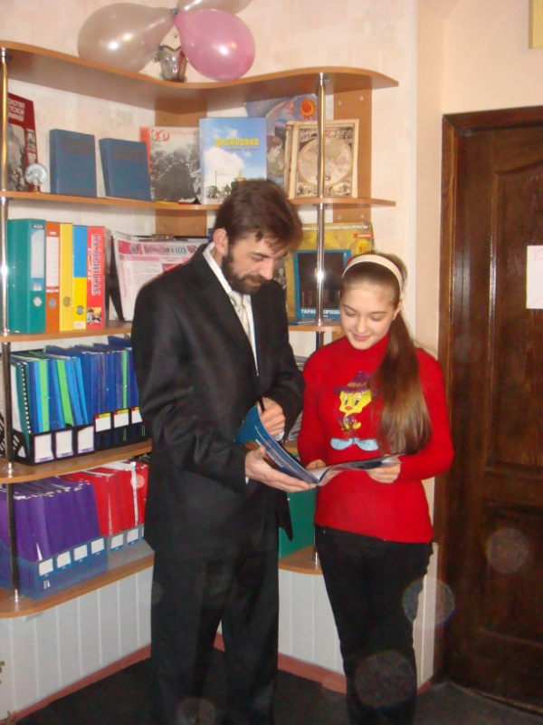
ІКТ – компетентність вчителя –
це його особиста якість, що виявляється в його готовності і здатності самостійно використовувати інформаційно-комунікаційні технології в своїй наочній діяльності.
МОЄ БАЧЕННЯ ПРОБЛЕМИ ФОРМУВАННЯ КОМПЕТЕНТНОЇ ОСОБИСТОСТІ
ВИКОРИСТАННЯ
ЗНАНЬ ДЛЯ
САМОРЕАЛІЗАЦІЇ
В ЖИТТІ
НАДАННЯ ЯКІСНОЇ ОСВІТИ
ВИХОВАННЯ АКТИВНОЇ
ЖИТТЄВОЇ ПОЗИЦІЇ
РОЗВИТОК ТВОРЧИХ ЗДІБНОСТЕЙ
ФОРМУВАННЯ МОРАЛЬНИХ ІДЕАЛІВ
РОЗВИТОК КРИТИЧНОГО МИСЛЕННЯ
ФОРМУВАННЯПОЗИТИВНОЇ
МОТИВАЦІЇ
Морозов Павло Леонідович

Slide 4


Slide 5
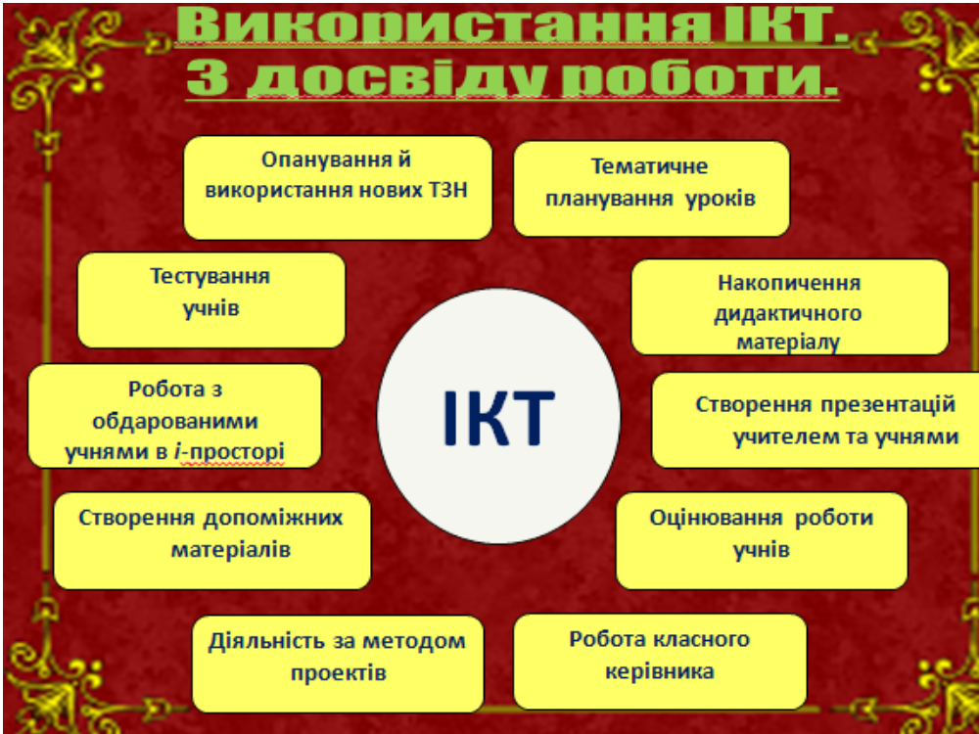

Slide 6
ВИКОРИСТАННЯ ІКТ
НА УРОКАХ
Тип уроку | Застосування ІКТ
Комбінований урок | Використання проектора, CD – дисків, повчальних програм, демонстраційних програм, Internet, моделюючих програм
Урок вивчення нового матеріалу | Використання проектора, CD – дисків, повчальних програм, демонстраційних програм, Internet, моделюючих програм
Урок засвоєння знань та вдосконалення умінь й навичок | Використання навчально–контролюючих програм, моделюючих систем
Урок узагальнення та систематизації | Використання моделюючих систем
Урок контролю та корекції знань, умінь та навичок | Використання програм з тестовими системами

Slide 7
Форми організації роботи
з використанням ІКТ
Постановка проблемного завдання.
Проведення дослідів, експериментів.
Формулювання виводів, узагальнень.
Моделювання.
Вживання алгоритмів.
Оцінювання навчальних досягнень.
Корекція помилок.
Контроль і перевірка знань.
Фіксація у вигляді схеми, таблиці.
Висунення гіпотез.
Розвиток асоціативної пам'яті.
Складання планів, тез.

Slide 8





Використання ІКТ
на уроках
історії
Вебінар
Головне завдання сучасного вчителя – правильно обрати нові засоби навчання, враховуючи зміст навчального матеріалу, вікові та індивідуальні особливості школярів, а також уміння учнів користуватися комп'ютерною технікою.
Дружківська гімназія
"Інтелект"
«Соборність України
у часі та просторі»
З досвіду роботи
Морозова Павла Леонідовича
22.01.2013

Slide 9
Мультимедійний урок дає можливість комбінувати в одному уроці неймовірну кількість матеріалів для активізації пізнавальної діяльності учня та формуванню головних життєвих компетентностей

Slide 10
Олімпіади
 | 2011-2012 | 2012-2013 | 2013-2014
ІСТОРІЯ | Романчук Руслан – ІІІ місце | Романчук Р. – ІІ місце, Буц А. – ІІІ м. | Романчук Р., Буц А. – кращий результат
ПРАВОЗНАВСТВО | Трубка Л. – ІІІ місце | Паращенко О., Трубка Л. – І місце | Паращенко О. – І місце

Slide 11
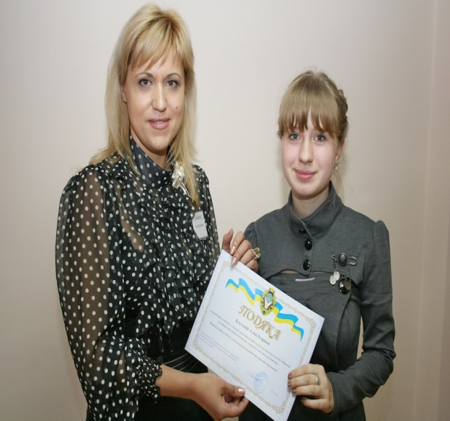
Конкурси
2011-2012 | Всеукраїнський інтерактивний учнівський конкурс юних суспільствознавців «Кришталева сова » | 3 дипломи І ступеня, 9 – ІІ ступеня, 1- ІІІ ступеня
Обласний конкурс учнівських наукових робіт (есе) «Правова культура та правосвідомість:взаємозв'язок та взаємовплив»
Акуліч Яна – абсолютний призер обласного конкурсу наукових робіт
«Правова культура та правосвідомість: взаємозв’язок та взаємовплив»
Блудова Аліна , Савинська Тетяна
лауреати цього конкурсу

Slide 12
Методична робота:
член кафедри філології та суспільствознавства гімназії;
член журі ІІ етапу олімпіади з історії ,
конкурсу-захисту науково-дослідницьких робіт МАН,
фахових та творчих конкурсів на міському та обласному рівні,
член журі обласної олімпіади з історії
Учасник Всеукраїнської електронної науково‑практичної конференції «Післядипломна педагогічна освіта як технологія розвитку фахової компетентності», (секція «Науково-дослідна та експериментальна діяльність як ресурс підвищення фахової компетентності педагогів»).

Slide 13
Переможець обласного конкурсу для вчителів історії
«Компетентнісно -орієнтований урок в
11-річній школі» (2012 р.)
проведення майстер-класів для учасників обласного конкурсу вчителів суспільних дисциплін «Компетентнісно -орієнтований урок історії та правознавства» (2013 р.)
Публікації:
«Використання ІКТ при викладанні суспільствознавчих дисциплін» (АНОТОВАНИЙ КАТАЛОГ обласної картотеки перспективного досвіду «Секрети досвіду навчально-виховних закладів освіти»)

Slide 14
учасник всеукраїнських та обласних вебінарів з Web- статусом учасника,спікера,модератора:
Всеукраїнський вебінар «ІКТ на уроках історії» в межах програми Microsoft «Школи – новатори»
Обласний вебінар «Соборність України у часі та просторі»
Обласний Web-тренінг «Підвищення інформаційно-комунікативної компетентності вчителя суспільних дисциплін. Мультимедійне забезпечення уроку історії та правознавства.»
Обласний вебінар «Соборність України у часі та просторі. Контактні бої»

Slide 15

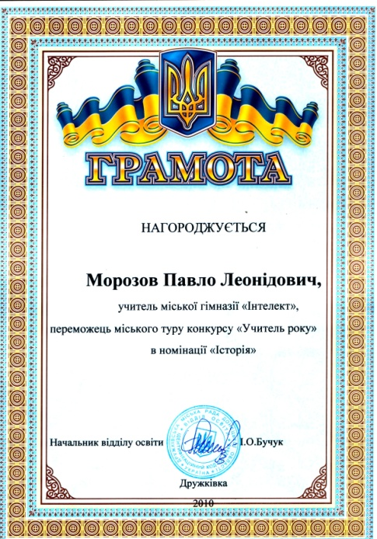
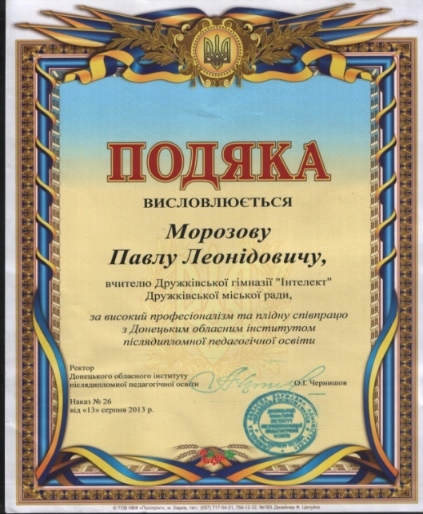
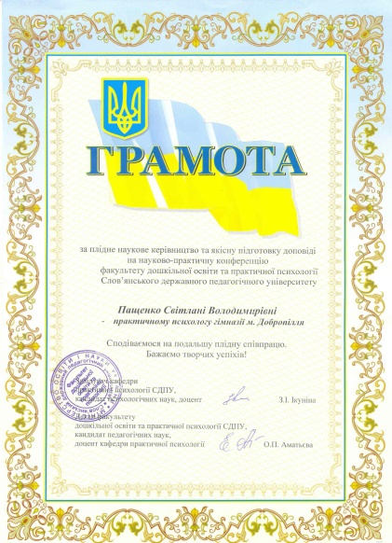
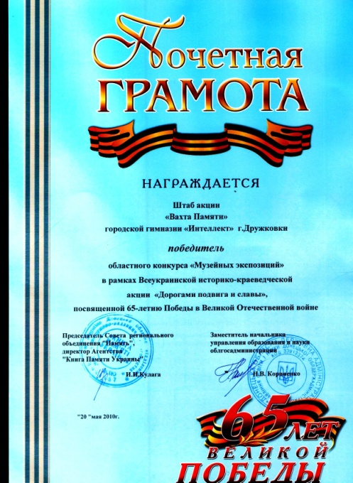

Визнання

Slide 16
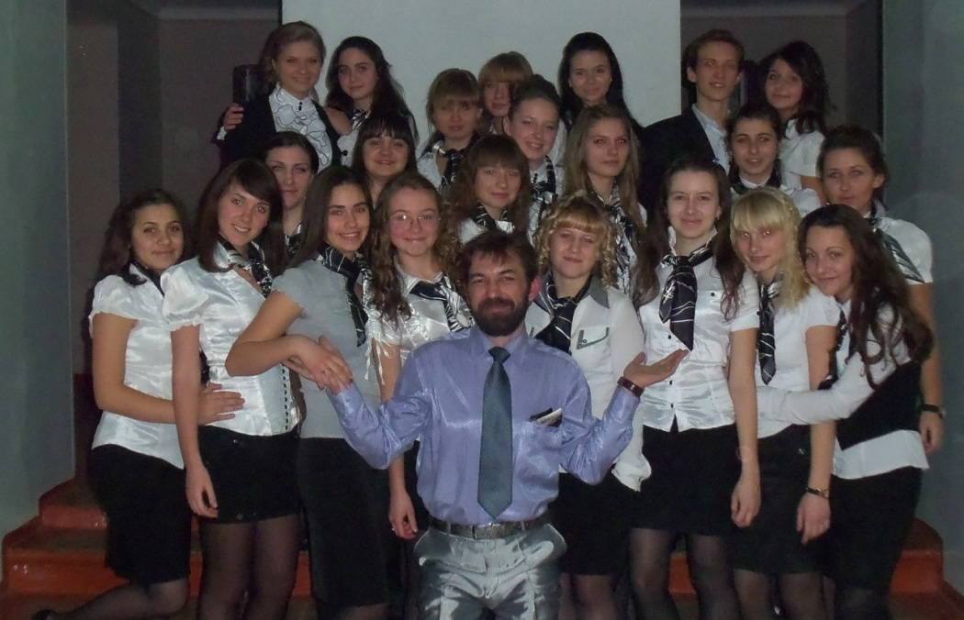
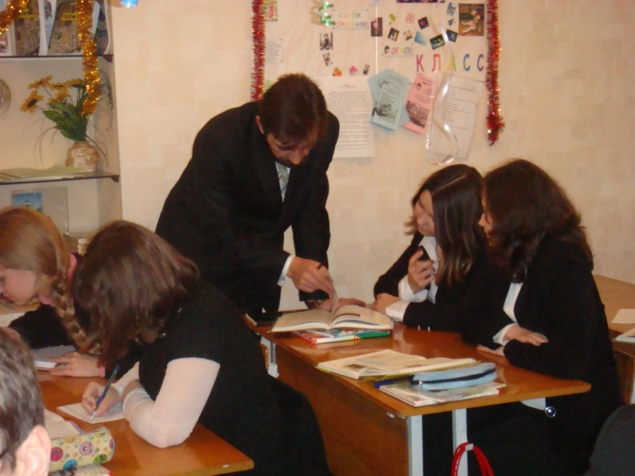

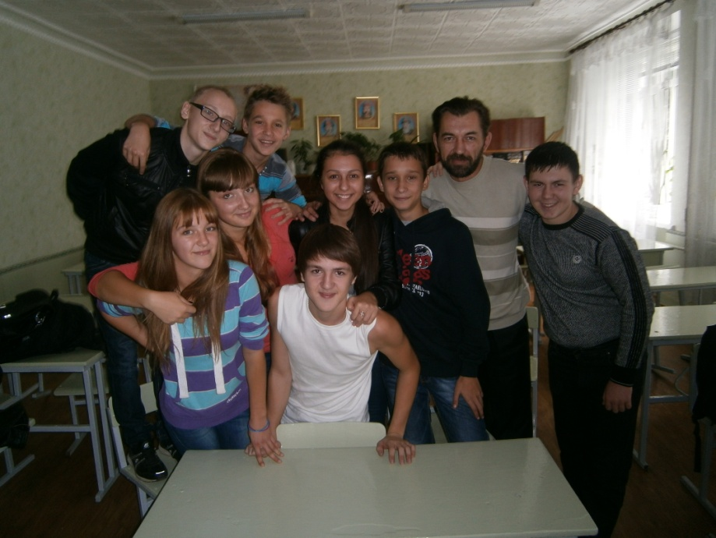
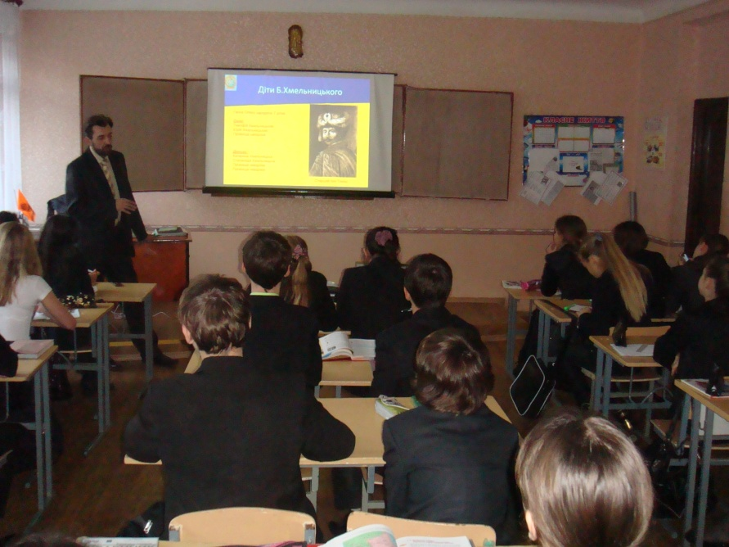
Визнання
Морозов Павло Леонідович

Slide 17

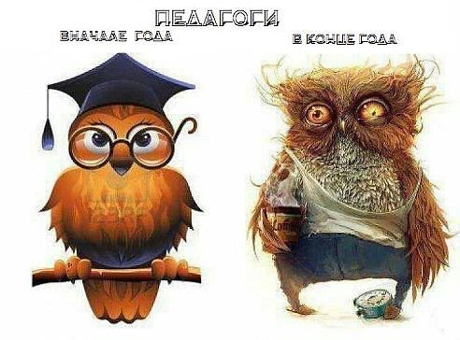
«Мудрий вчиться на помилках інших, розумний – на власних, а нерозумний нічому не вчиться».

